Slide 1
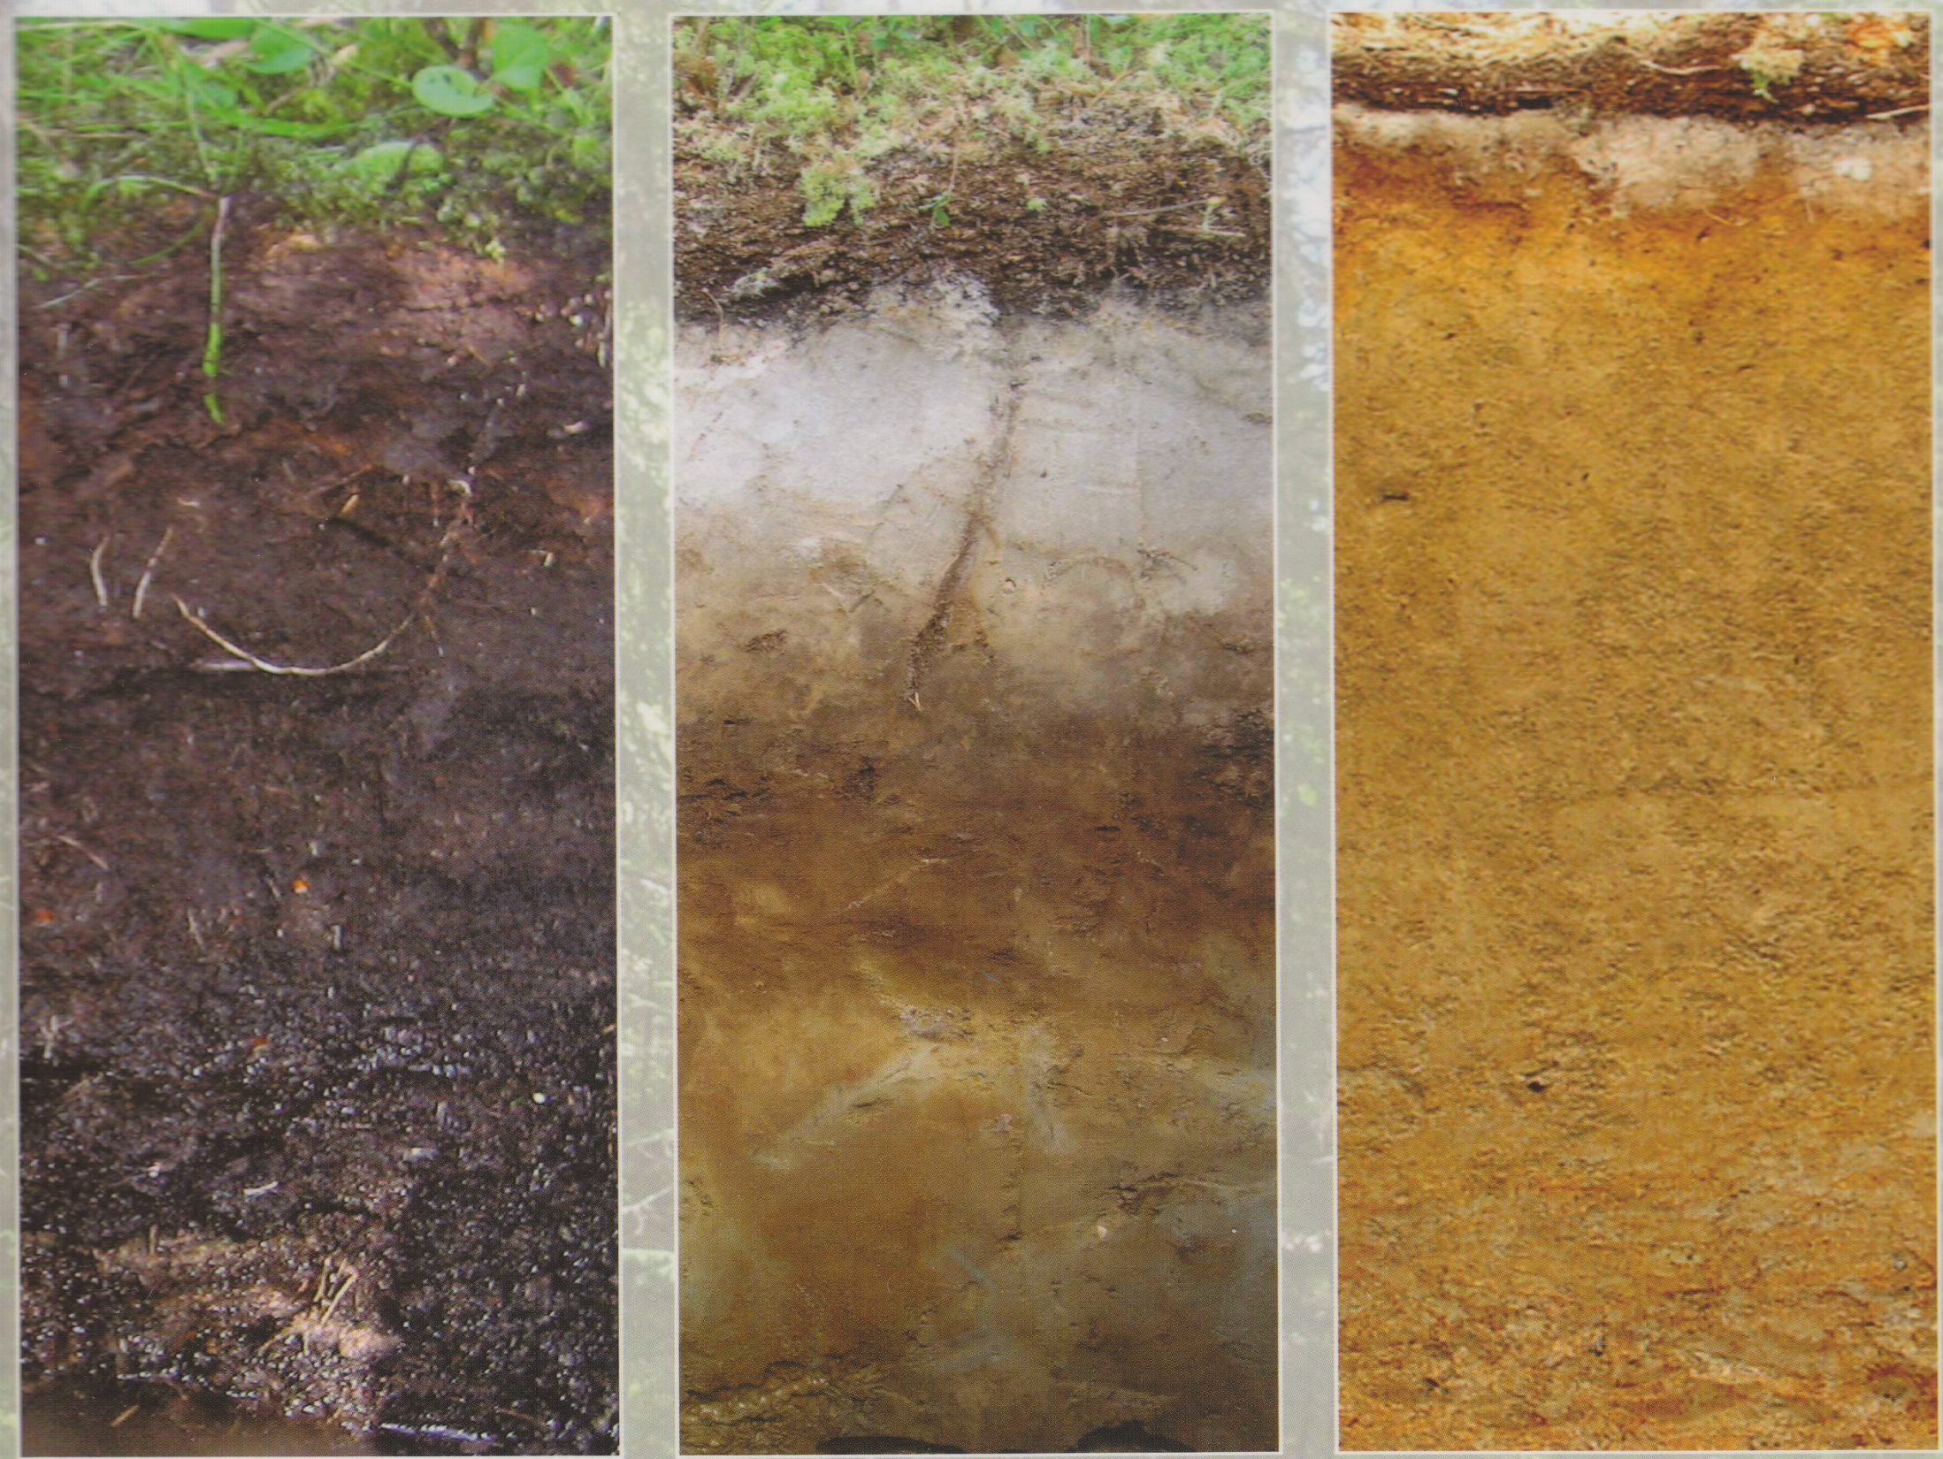
Понятие о почве
Возникновение почвоведения как науки
Морфология почв

Slide 2
Почвоведение – наука о почве, ее строении, составе, свойствах, происхождении почв и их географическом распространении
Почва – самостоятельное естественно- историческое тело, возникающее при совместном действии на горную породу климата, биоты, рельефа на определенном временном промежутке

Slide 3
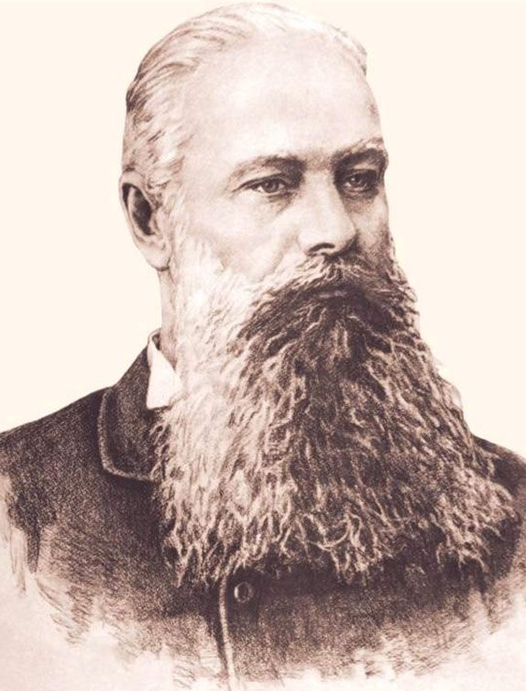
Василий Васильевич Докучаев (1846 – 1903)
Основные положения учения о почвах В.В. Докучаева:
Почва – особое биокосное природное тело, развивающееся по своим законам и требующее особых методов исследования
Почвы образуются под воздействием факторов почвообразования, каждый из которых равнозначен и незаменим
распространение почв на Земле имеет закономерный характер, зависящий от сочетания факторов почвообразования и изменяется при смене биоклиматических поясов и почвенно-растительных зон

Slide 4
Почвообразование – совокупность явлений превращения и передвижения веществ и энергии, протекающих в почвенной толще
Интенсивность потоков вещества и энергии и их качественные характеристики определяются природными факторами, названными факторами почвообразования

Slide 5
Факторы почвообразования – элементы природной среды, под влиянием и при участии которых формируется почвенный покров
Факторы почвообразования:
климат (К)
живые организмы (О)
горные (почвообразующие) породы (Г)
рельеф (Р)
время (Т)
П = f (К, О, Г, Р)T
Каждый из факторов равнозначен и незаменим

Slide 6
Современное определение почвы
(по Б.Г. Розанову):
Почва – обладающая плодородием сложная полифункциональная и поликомпонентная открытая многофазная система в поверхностном слое коры выветривания горных пород, являющаяся комплексной функцией горной породы, организмов, климата, рельефа и времени

Slide 7
Функции почвы
Обеспечивает существование жизни на Земле.
Обеспечивает взаимодействие большого геологического и малого биологического круговоротов веществ на земной поверхности.
Регулирует химический состав атмосферы и гидросферы.
Регулирует биосферные процессы, в частности плотность жизни на Земле.
Аккумулирует органическое вещество и связанную с ним химическую энергию.
Является защитным экраном для литосферы и фильтром для гидросферы
Почва – основа сельскохозяйственного производства и источник благополучия человечества

Slide 8
Почва – многофазное природное тело с многоуровневой системой организации почвенной толщи
Почва
Твердая фаза
Жидкая фаза
(почвенный раствор)
Газовая фаза
(почвенный воздух)
Живые
организмы

Slide 9
Уровни структурной организации почвы
Атомарный (распад естественных радионуклидов)
Ионно-молекулярный (ионы и молекулы – основные компоненты почвенных растворов, в растворах и происходят взаимодействия этого уровня)
Уровень элементарных почвенных частиц (основные превращения веществ и энергии в почве)
Агрегатный уровень (элементарные почвенные частицы объединяются между собой силами разной природы в агрегаты – многие почвенные процессы протекают на этом уровне)
Горизонтный уровень (однородные слои, вертикальные и боковые перемещения вещества и энергии)
Профильный уровень (на этом уровне проявляется специфика почвы как единого целого)
Уровень почвенного покрова (формируются почвенные комбинации на местности – почвенный покров)

Slide 10
Основные морфологические признаки почв
Строение почвенного профиля
Мощность почвы и отдельных ее горизонтов
Окраска
Гранулометрический состав
Структура
Влажность
Сложение
Пористость
Новообразования
Включения

Slide 11
Почвенный профиль – определенная вертикальная последовательность генетических горизонтов почвы. Для каждого типа почвообразования специфичен свой почвенный профиль.
Строение почвенного профиля – это его внешний облик, сформированный характерным для каждого типа почвообразования сочетанием генетических горизонтов, сменяющих друг друга в вертикальном направлении.
Генетические почвенные горизонты – однородные, чаще всего параллельные поверхности слои почвы, составляющие почвенный профиль и различающиеся между собой по морфологическим признакам.

Slide 12
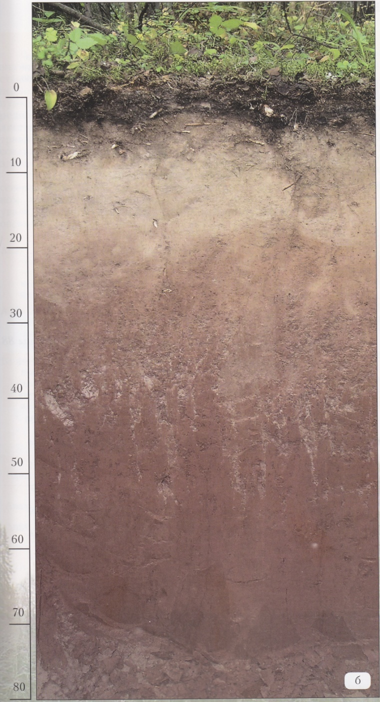
Строение профиля дерново-подзолистой почвы
А0 – лесная подстилка или степной войлок
А1 – минеральный гумусово-аккумулятивный
А1А2 - гумусово-элювиальный
А2 - элювиальный
А2В – элювиальный- иллювиальный
В1 - иллювиальный
В2 - иллювиальный
В3 - иллювиальный
Республика Коми, южная тайга, ельник кислично-зеленомошный

Slide 13
Типы почвенных профилей по характеру распределения веществ
Аккумулятивный - максимум накопления веществ в поверхностных горизонтах и их падение с глубиной (регрессивно - аккумулятивные, прогрессивно - аккумулятивные, равномерно – аккумулятивные);
Элювиальный (от лат.eluvio – наводнение, вымывание) - минимум веществ на поверхности и нарастание с глубиной (регрессивно-элювиальные, прогрессивно-элювиальные, равномерно- элювиальные);
Элювиально-иллювиальный (от лат.illuvies –намывать) – минимум веществ на поверхности и нарастание их содержания в средней и нижней части;
Грунтово-аккумулятивный - подъем веществ из грунтовых вод и их накопление в нижней и средней части профиля;
Недифференцированный – равномерное содержание веществ по всей почвенной толще.

Slide 14
Основные морфологические признаки почв
Строение почвенного профиля
Мощность почвы и отдельных ее горизонтов
Окраска
Гранулометрический состав
Структура
Влажность
Сложение
Пористость
Новообразования
Включения

Slide 15
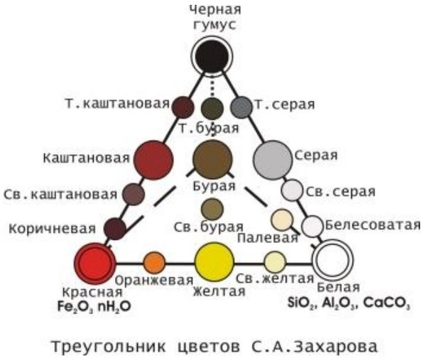
Треугольник почвенных окрасок
(по С.А.Захарову)

Slide 16
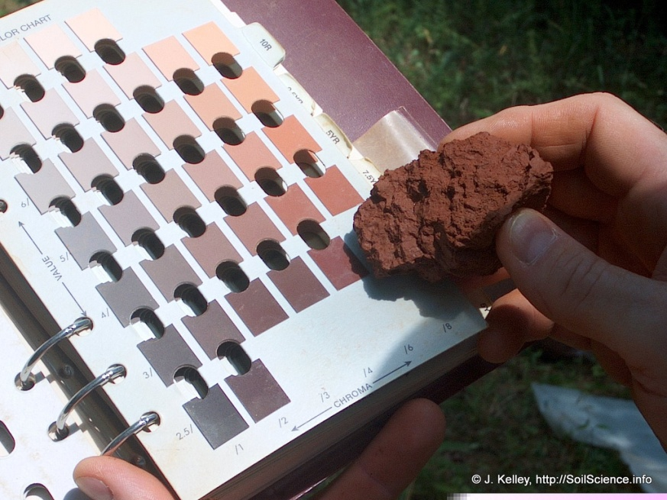
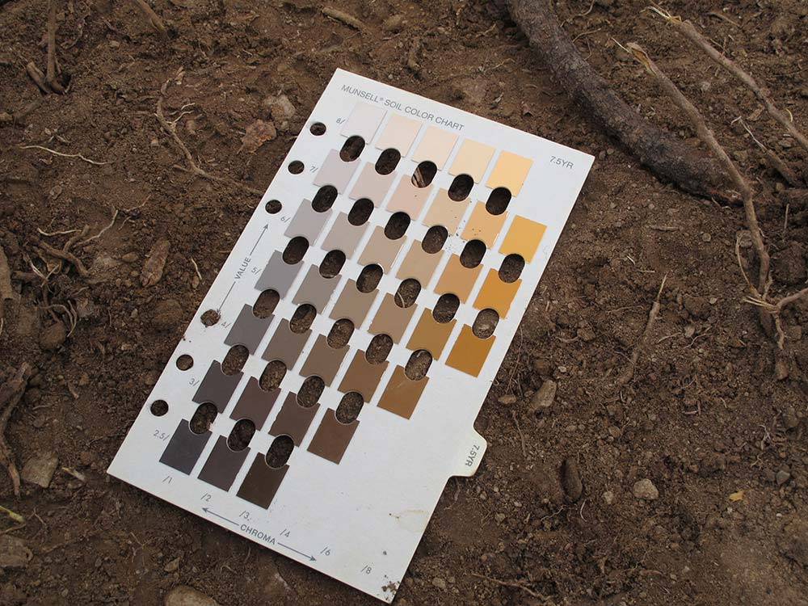
Цветовые шкалы Манселла
Все основные цвета (hue), их яркость (value) и тон (chroma) в шкалах Манселла имеют буквенно-цифровой код. Общая формула окраски включает все три параметра.
Например: 10R 6/4

Slide 17
Гранулометрический (механический) состав почвы – соотношение по массе (в процентах) в составе почвы твердых частиц разной крупности
Название фракции Размер, мм Удельная поверхность
Камни >3 крайне мала
Гравий 3…1 крайне мала
Песок:
крупный 1…0,5 мала
средний 0,5…0,25
мелкий 0,25…0,05
Пыль:
крупная 0,05…0,01 1…2 м²/г
средняя 0,01…0,005 2…10 м²/г
мелкая 0,005…0,001 50 м ²/г
Ил:
грубый 0,001…0,0005 200…250 м²/г
тонкий 0,0005…0,0001
Коллоиды <0,0001

Slide 18
Классификация почв по гранулометрическому составу
(по Н.А.Качинскому, 1965)
Краткое название почвы по гранулометричес-кому составу | Содержание физической глины (< 0,01 мм)
 | Почвы подзолистого типа почвообразования | Почвы степного типа почвообразования | Солонцы и сильносолонцева- тые почвы
Песок рыхлый связный Супесь Суглинок легкий средний тяжелый Глина легкая средняя тяжелая | 0 – 5 5 – 10 10 – 20 20 – 30 30 – 40 40 – 50 50 – 65 65 – 80 > 80 | 0 – 5 5 – 10 10 – 20 20 – 30 30 – 45 45 – 60 60 – 75 75 – 85 > 85 | 0 – 5 5 – 10 10 – 15 15 – 20 20 – 30 30– 40 40 – 50 50 – 65 > 65

Slide 19
Структура почвы – совокупность структурных отдельностей (агрегатов) определенной формы и размера, на которые способна распадаться почва
Агрегаты состоят из соединенных между собой механических элементов. Сцепление частиц в агрегате осуществляется за счет склеивания, коагуляции коллоидов, сил Ван-дер-Ваальса, остаточных валентностей, водородных связей, корней, гиф грибов, слизи микроорганизмов.
Типы агрегатов по форме
кубовидные
призмовидные
плитовидные
Группы агрегатов по размеру
микроагрегаты (< 0,25 мм)
мезоагрегаты (0,25 - 7…10 мм)
макроагрегаты (> 7…10 мм)

Slide 20
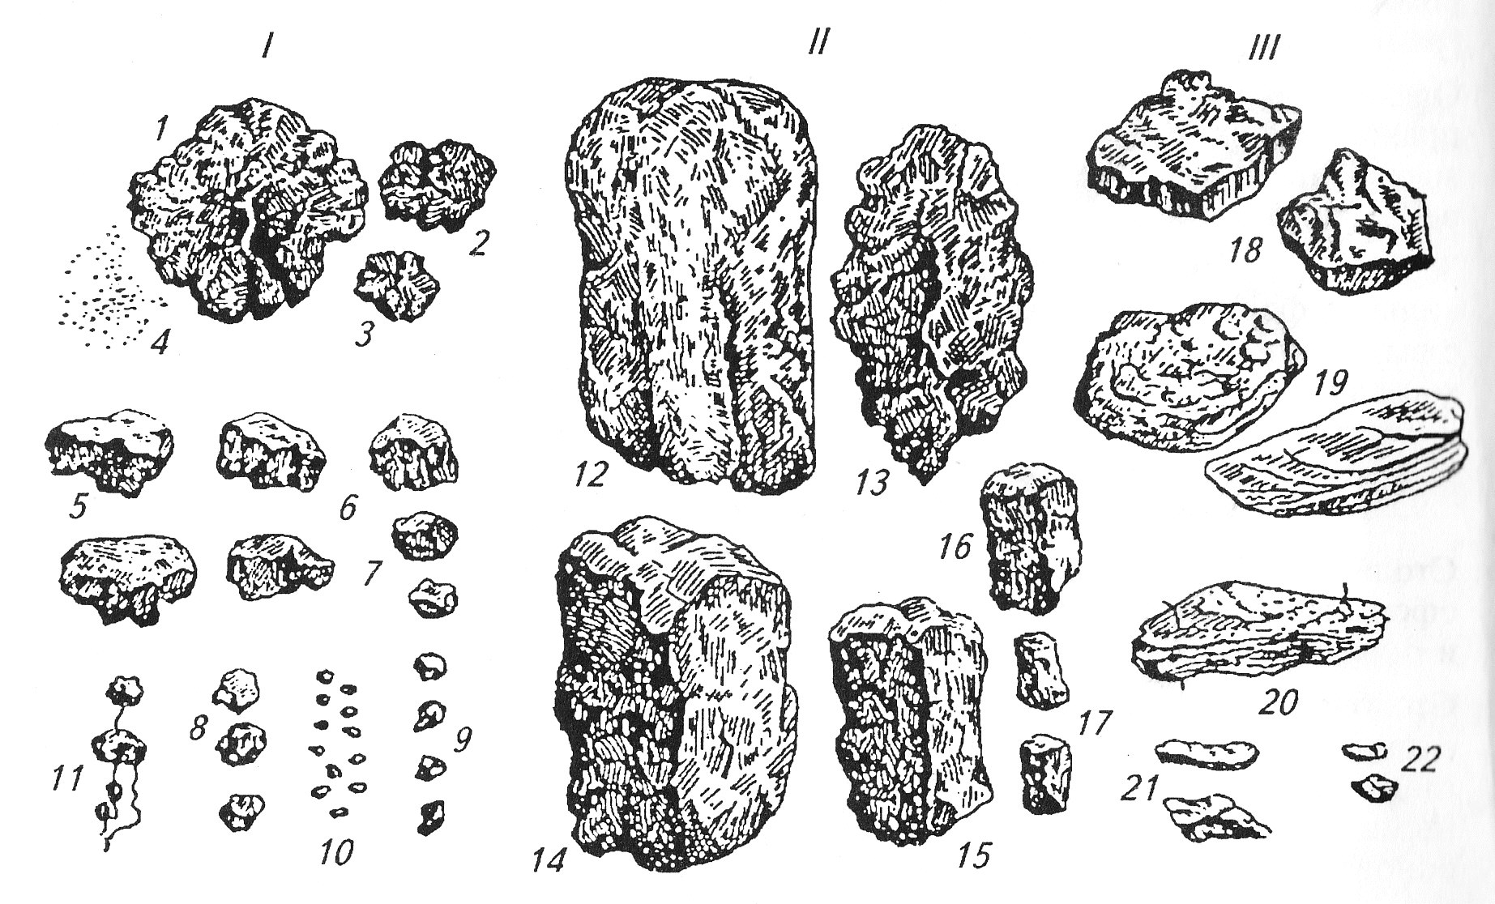
Типы формы почвенных структур (по С.А. Захарову)
I – кубовидная: 1- крупнокомковатая; 2-среднекомковатая; 3-мелкокомковатая; 4-пылеватая; 5-крупноореховатая; 6-ореховатая; 7- мелкоорезоватая; 8-крупнозернистая; 9-зернистая; 10-порошистая; 11-бусы из зерен почвы; II – призмовидная: 12-столбчатая; 13-столбовидная; 14-крупнопризматическая; 15-призматическая; 16-мелкопризматическая; 17-тонкопризматическая; III –плитовидная: 18-сланцевая; 19-пластинчатая; 20-листоватая; 21-грубочешуйчатая; 22-мелкочешуйчатая

Slide 21
Влажность почвы – содержание в почве влаги, не является морфологическим свойством, но влияет на окраску, структуру, сложение
Органолептические признаки определения влажности:
сухая – почва совершенно сухая, пылит, темнеет при добавлении воды;
влажноватая - почва в руке сжимается в комок, холодит руку, влажная на ощупь, светлеет при высыхании, не темнеет при добавлении воды, при сжатии образца яркость поверхности не изменяется;
влажная – почва влажная на ощупь, при сжатии образца на его поверхности проступает тонкая водяная пленка, придающая блеск, но вода не вытекает, при высыхании значительно светлеет;
сырая – при сжатии образца превращается в тестообразную массу, вода смачивает руку, но не сочится между пальцами;
мокрая – вода из образца сочится между пальцами при надавливания, сочится из стенки разреза, почвенная масса обнаруживает текучесть.

Slide 22
Сложение почвы – взаимное расположение в пространстве и соотношение механических элементов, структурных отдельностей и связанных с ними пор. Внешнее выражение плотности и пористости. Определяется с помощью приборов и органолептически.
Слитое (очень плотное) – лопата не входит в почву глубже, чем на 1 см (иллювиальные горизонты солонцов, слитые черноземы).
Плотное – лопата при большом усилии погружается в почву на 4-5 см (иллювиальные горизонты суглинистых и глинистых почв).
Рыхлое – лопата легко входит в почву, агрегаты слабо сцементированы между собой (оструктуренные гумусовые горизонты).
Рассыпчатое – почва сыпуча, отдельные частицы не скреплены между собой (верхние горизонты песчаных и супесчаных почв).

Slide 23
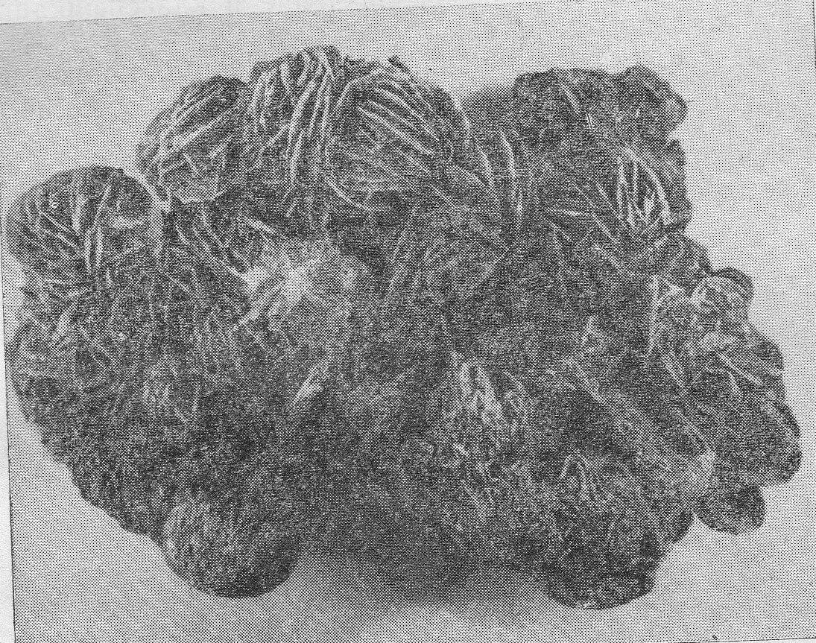
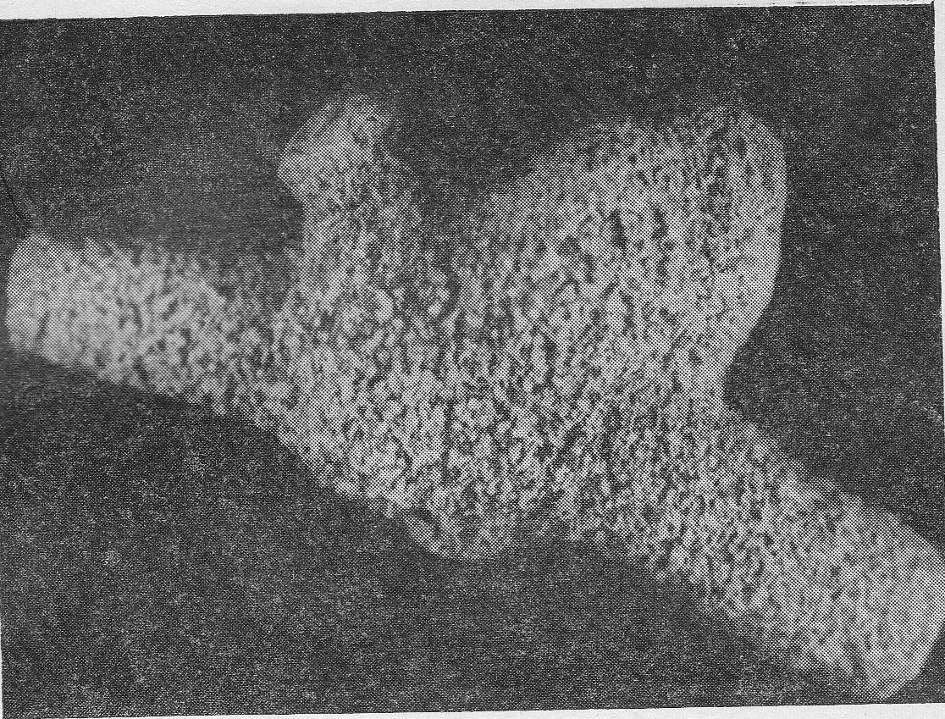
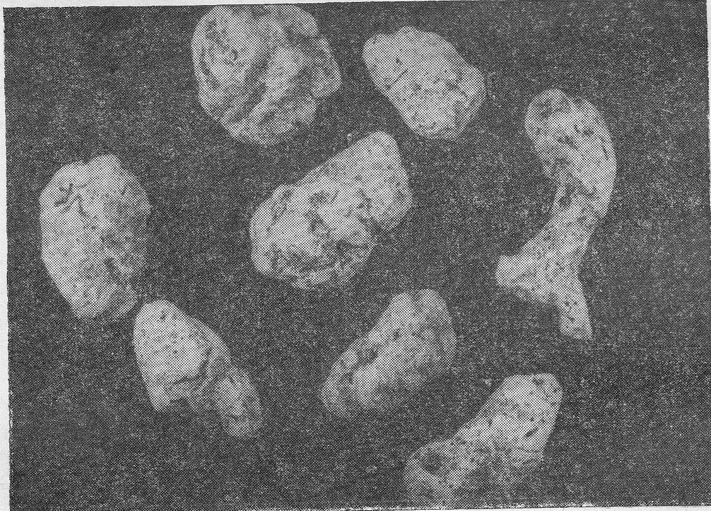
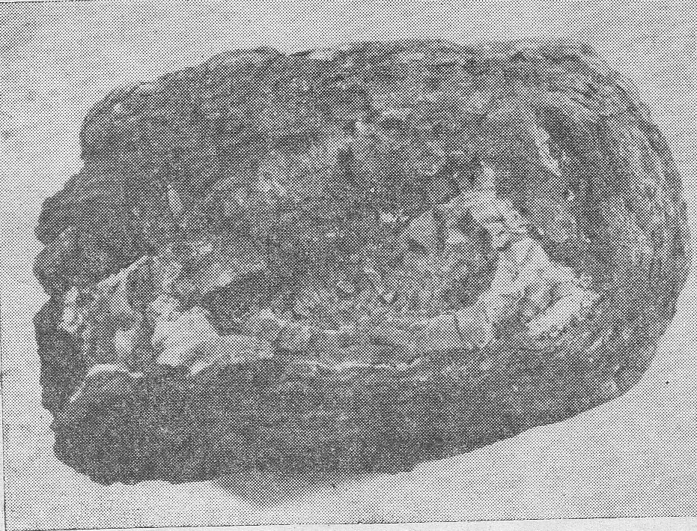
Виды новообразований различных почв
кремниевая трубка
гипсовая «роза»
карбонатные конкреции
железистая конкреция

